Slide 1
Bài 6
GIỚI THIỆU VỀ TỈ SỐ
GIỚI THIỆU VỀ TỈ SỐ
Tiết 1

Slide 3
Hãy so sánh số điện thoại màu hồng và số điện thoại màu xanh

Slide 5
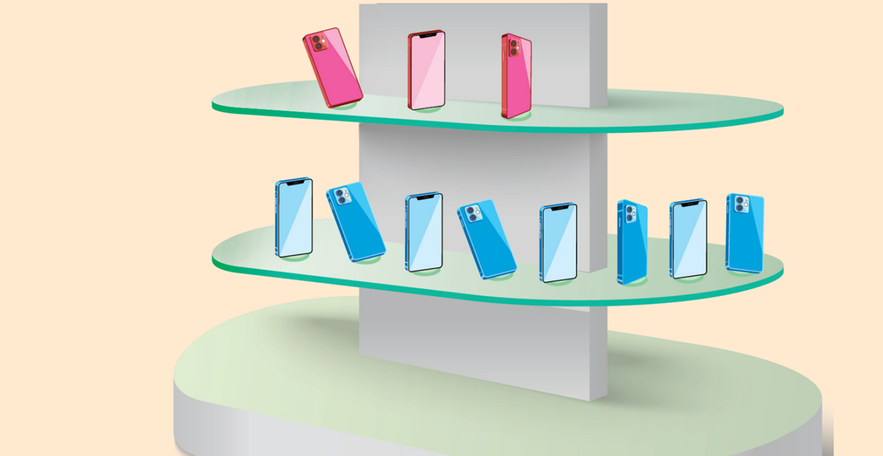
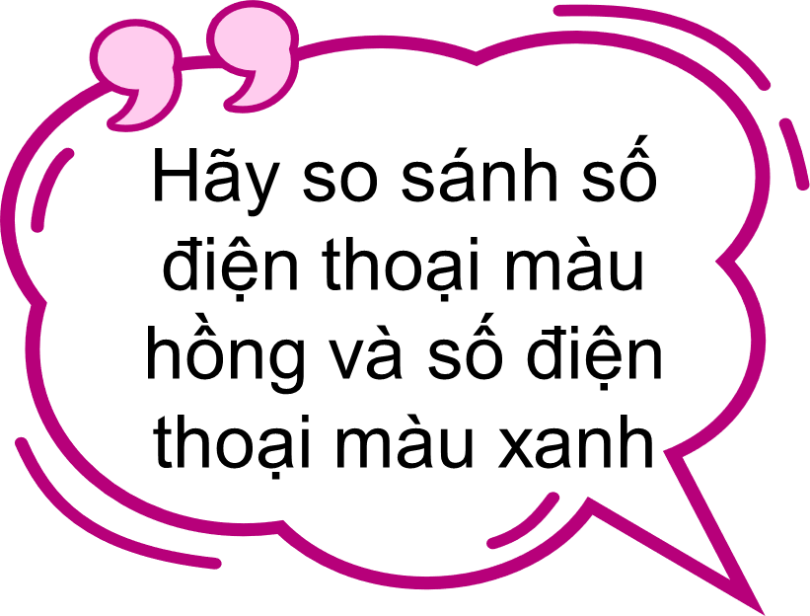
Để so sánh ta dung phép chia cụ thể là 3 : 8

Slide 6
Tỉ số của 2 số là kết quả của phép tính chia
Số điện thoại màu hồng là 3 cái.
Số điện thoại màu xanh là 8 cái.

Slide 7
Kết luận
Tỉ số của hai số a và b (b khác 0) là thương trong phép chia số a cho số b.
Là a: b hay $\frac{a}{b}$

Slide 9
GIÚP MẸ
DỌN NHÀ
GIÚP MẸ
DỌN NHÀ

Slide 10
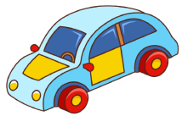
Notes:
GV mời HS nhận xét căn phòng: đồ chơi vứt bề bộn giữa nha.
Dẫn dắt: chúng ta cùng dọn dẹp phòng khách bằng cách trả lời tốt các thử thách để đồ chơi vào giỏ

Slide 11
a/ Đọc các tỉ số sau (theo mẫu)
Tỉ số $\frac{4}{5}$
Đọc là: Tỉ số của 4 và 5
Notes:
Bấm đồ chơi để quay lại

Slide 12
a/ Đọc các tỉ số sau (theo mẫu)
Tỉ số $\frac{7}{8}$
Đọc là: Tỉ số của 7 và 8
Notes:
Bấm đồ chơi để quay lại

Slide 13
a/ Đọc các tỉ số sau (theo mẫu)
Tỉ số 19 : 11
Đọc là: Tỉ số của 19 và 11
Notes:
Bấm đồ chơi để quay lại

Slide 14
b/ Viết các tỉ số sau (theo mẫu)
Tỉ số của 8 và 5 viết là 8 : 5 hay $\frac{8}{5}$
Tỉ số của 1 và 9 viết là 1 : 9 hay $\frac{1}{9}$
Tỉ số của 17 và 13 viết là 17 : 13 hay $\frac{17}{13}$
Notes:
Bấm đồ chơi để quay lại

Slide 15
c/ Chọn cách viết đúng để biểu diễn tỉ số của 3 và 4
Notes:
Bấm đồ chơi để quay lại

Slide 16
2. Viết tỉ số của a và b, biết:
a) a = 2, b = 5
b) a = 9, b = 7
c) a = 5, b = $\frac{3}{4}$
Notes:
Bấm đồ chơi để quay lại

Slide 17
2. Viết tỉ số của a và b, biết:
a) a = 2, b = 5
Tỉ số của a và b là 2 : 5 hay $\frac{2}{5}$
Notes:
Bấm đồ chơi để quay lại

Slide 18
2. Viết tỉ số của a và b, biết:
b) a = 9, b = 7
Tỉ số của a và b là 9 : 7 hay $\frac{9}{7}$
Notes:
Bấm đồ chơi để quay lại

Slide 19
2. Viết tỉ số của a và b, biết:
c) a = 5, b = $\frac{3}{4}$
Tỉ số của a và b là 5 : $\frac{3}{4}$ hay $\frac{20}{4}$
Notes:
Bấm đồ chơi để quay lại

Slide 20
Cảm ơn các bạn đã giúp tớ dọn dẹp phòng sạch nhé!

Slide 21
Hoàn thành bài tập.
Chuẩn bị bài mới.

